Slide 1



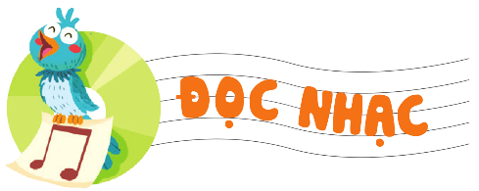


TIẾT 28
ÔN TẬP BÀI HÁT CON CHIM NON
BÀI SỐ 4

Slide 2
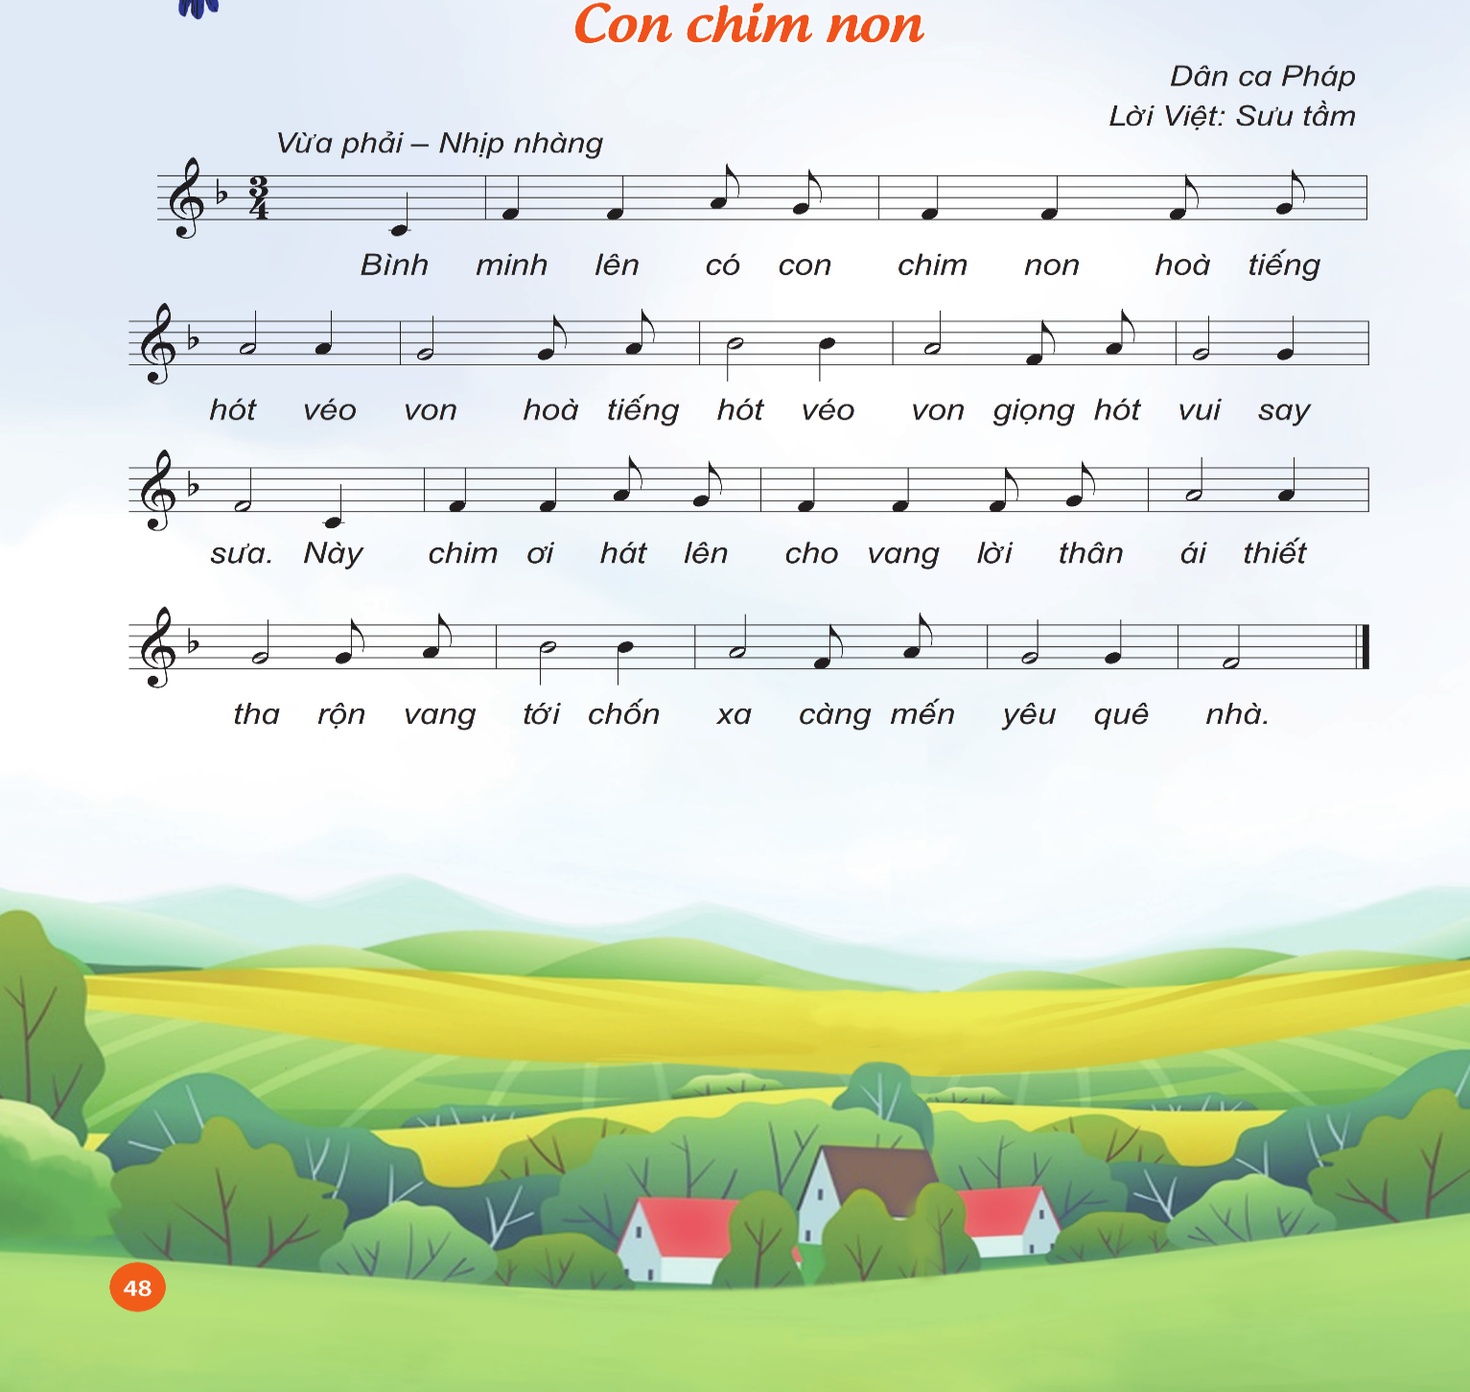
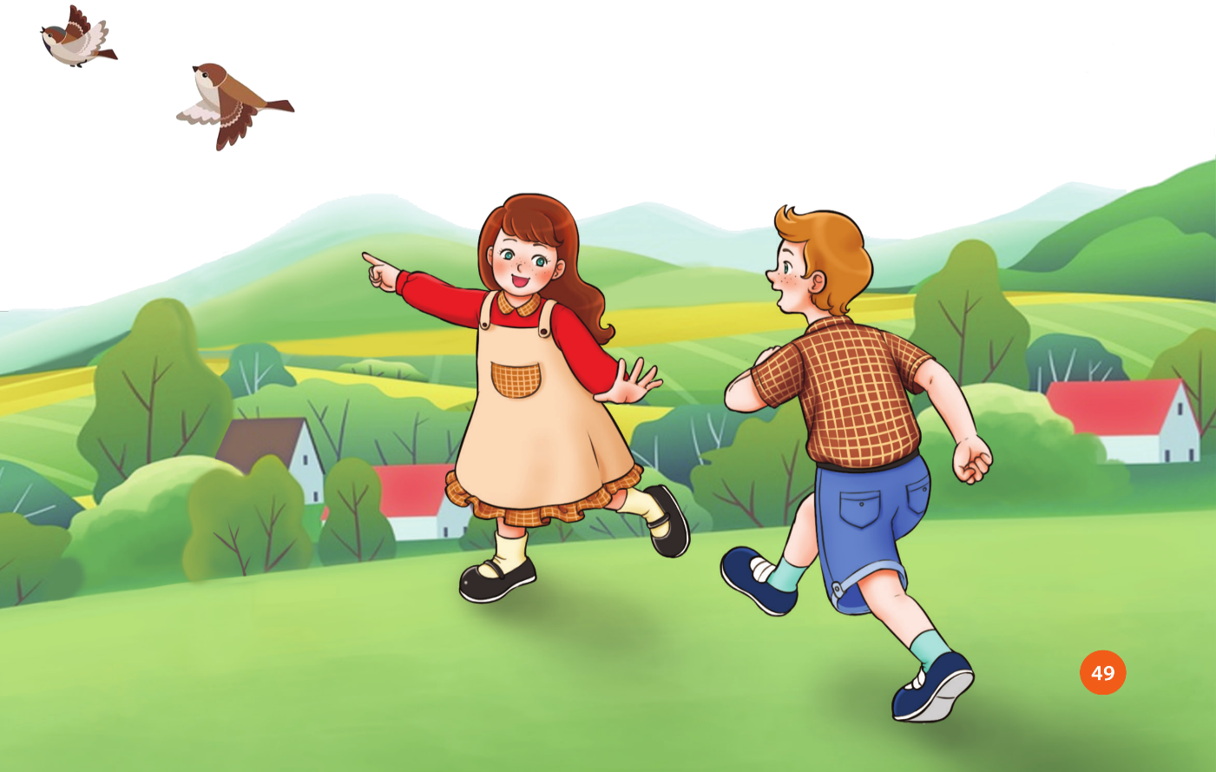
ÔN TẬP BÀI HÁT CON CHIM NON
Ôn các hình thức

Slide 3


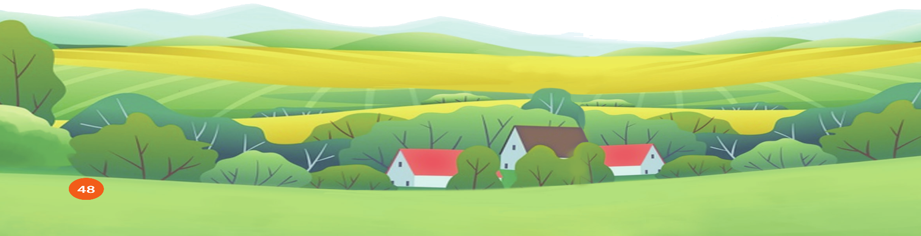

Slide 4
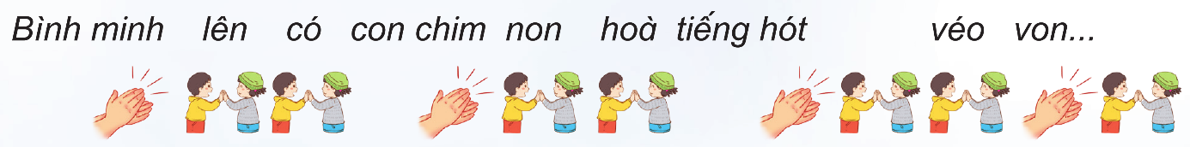
Hát kết hợp vận động cơ thể
Cặp đôi quay mặt vào nhau. thực hiện động tác: phách 1 vỗ tay; phách 2, phách 3 hai HS vỗ tay vào nhau

Slide 5
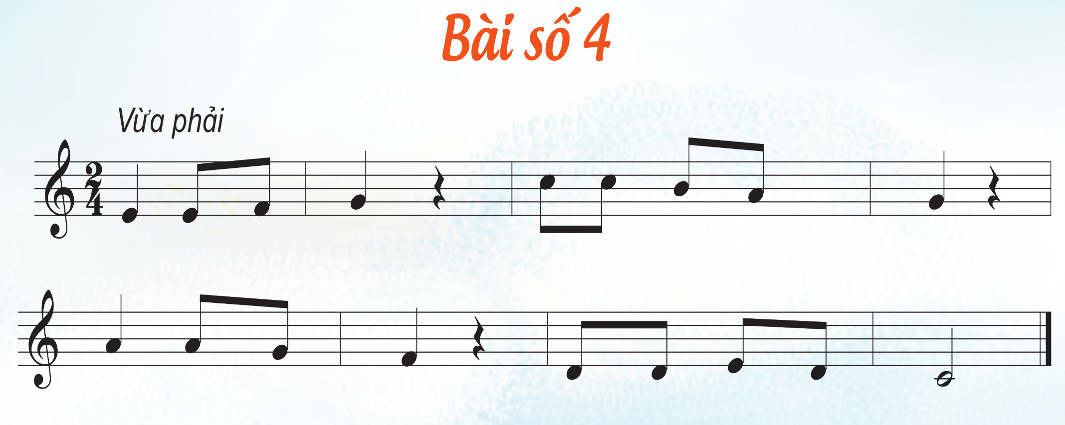

NỘI DUNG ĐỌC NHẠC BÀI SỐ 4
Hình nốt nhạc, tên nốt nhạc?
Giới thiệu, đọc mẫu
1
2

Slide 6
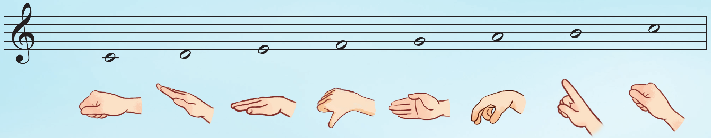

Luyện cao độ và thế tay

Slide 7
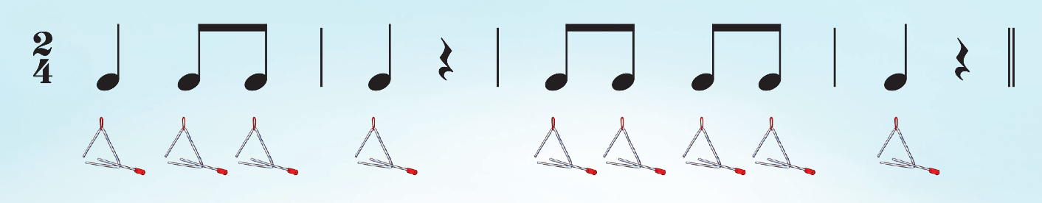

Luyện tiết tấu

Slide 8
CÂU 1

Slide 9
CÂU 2

Slide 10




Đọc nhạc gõ đêm theo phách

Slide 11

HOẠT ĐỘNG VẬN DỤNG – TRẢI NGHIỆM
1 nhóm đọc nhạc theo kí hiệu bàn tay; 1 nhóm đọc nhạc kết hợp gõ đệm theo hình tiết tấu; 1 nhóm đọc nhạc kết hợp gõ đệm theo phách.

